Slide 1

Hotel WebAssembly
SALMA YANET MERCADO SUALES
LEONARDO NAVARRO REAL
ADRIAN RUIZ ARANA
ELIAS ALONSO ZUÑIGA OROZCO
Repo:https://github.com/EliasZuOr/WebAssembly

Slide 2
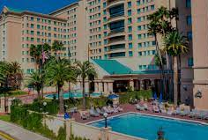
WebAssembly
WebAssembly es un estándar de la World Wide Web Consortium (W3C) que define un formato binario y una correspondiente máquina virtual para ejecutar código de nivel inferior de manera segura y eficiente en navegadores web. El objetivo principal es mejorar el rendimiento de las aplicaciones web al permitir la ejecución de código escrito en lenguajes como C, C++, y Rust.

Slide 3

Bases de WebAssembly
La finalidad del proyecto es integrar correctamente WebAssembly a una página hotelera, dando interactividad y óptimos resultados a la hora de un ordenamiento de información con un lenguaje que todos amamos (C++).
No sin antes siendo una de las funcionalidades principales de WebAssembly el mejorar la interactividad con la pagina dando eficiencia y rapidez a la hora de ejecución.

Slide 4
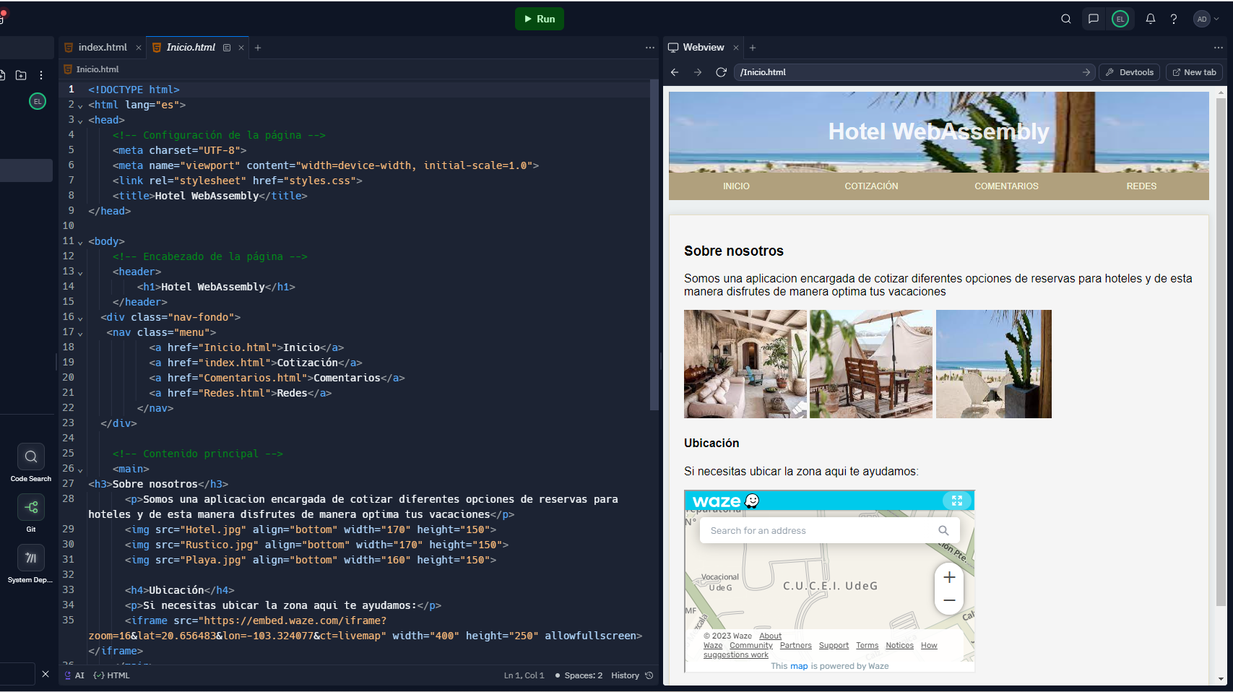

Slide 5
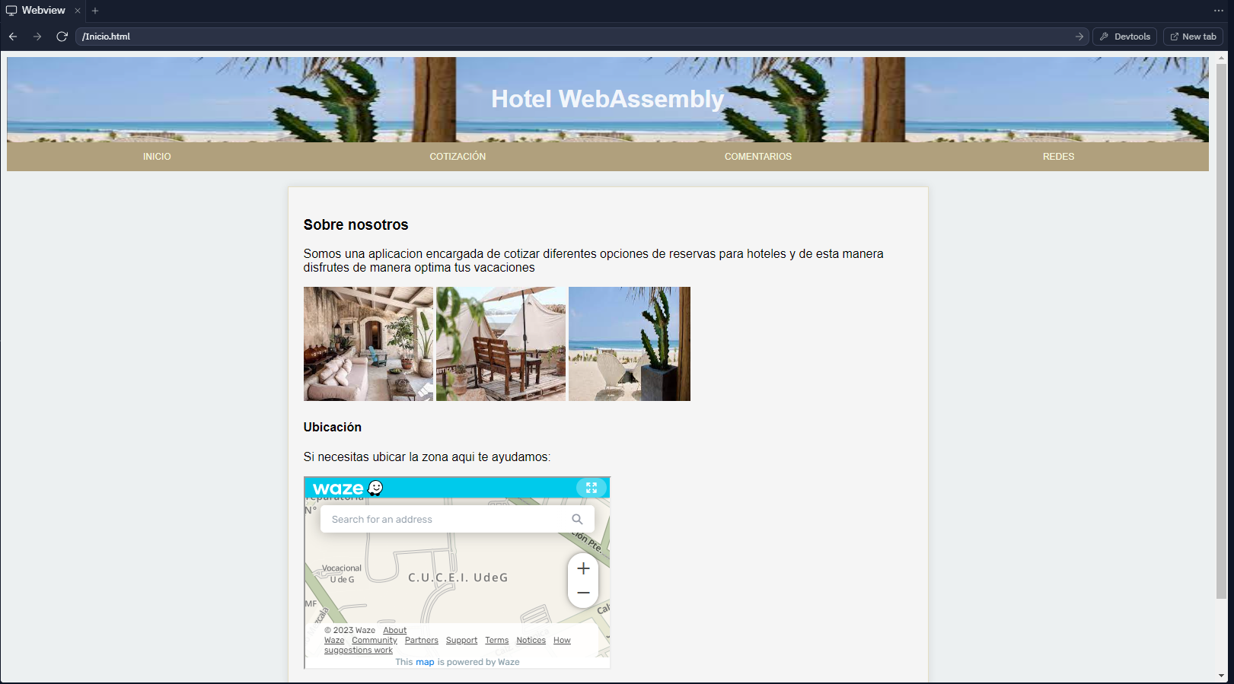

Slide 6
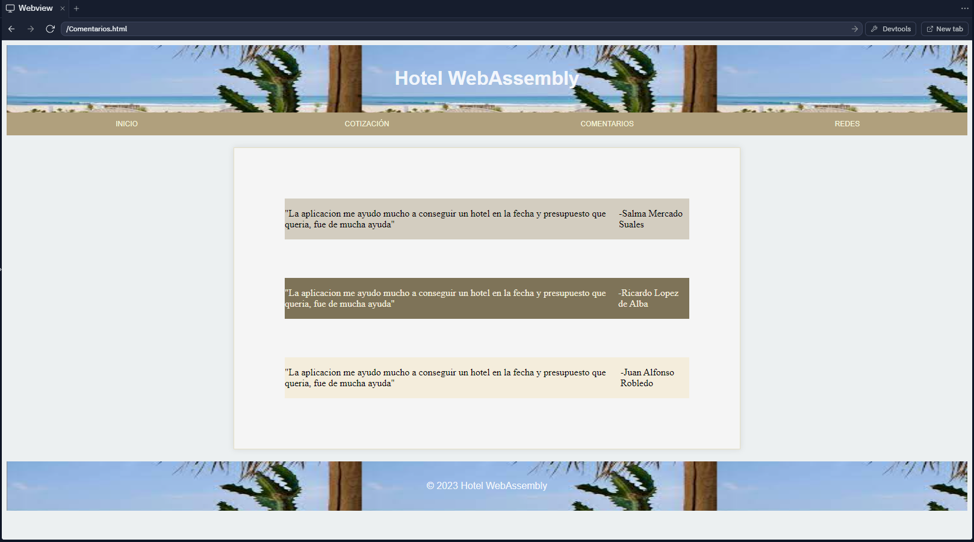

Slide 7
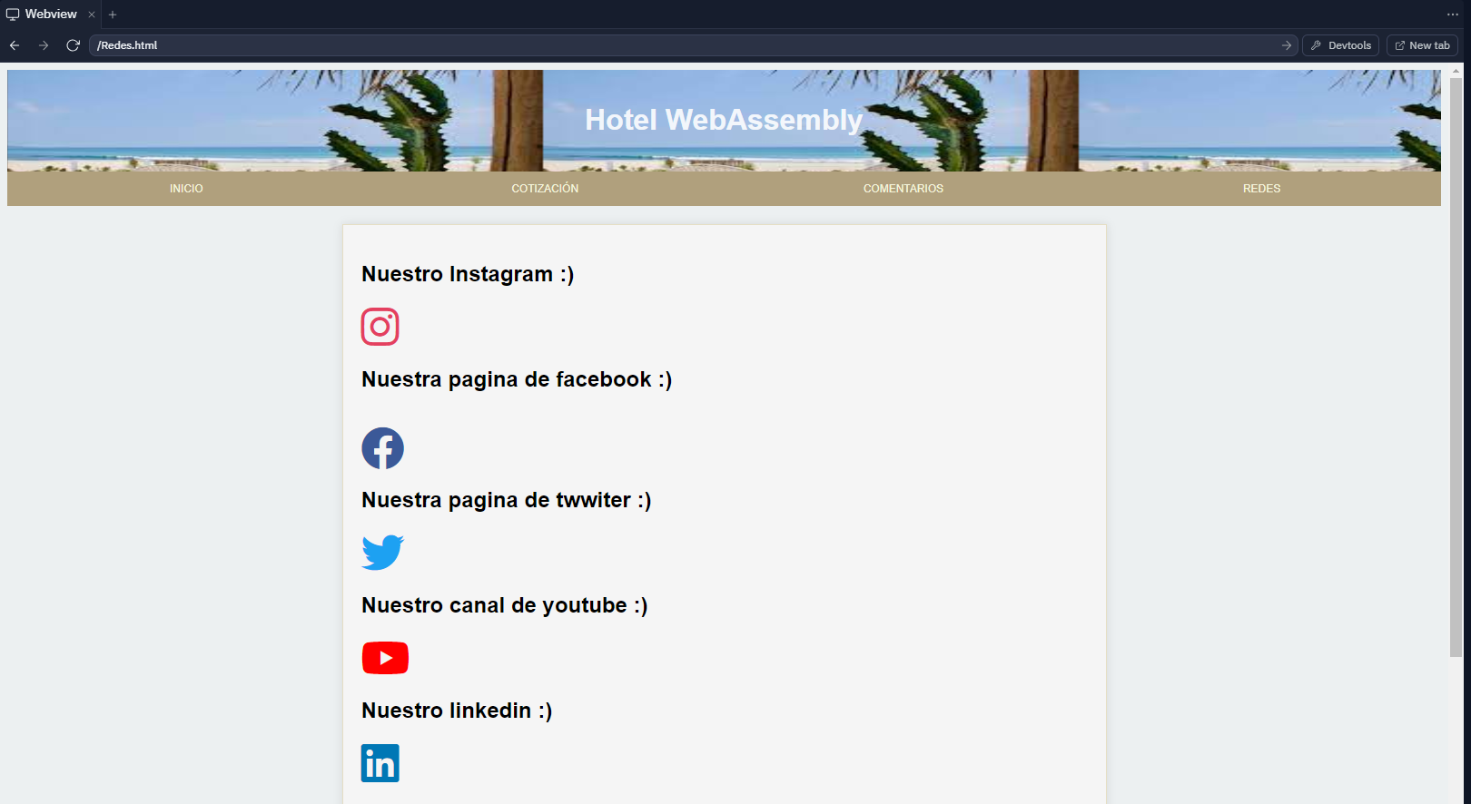

Slide 8
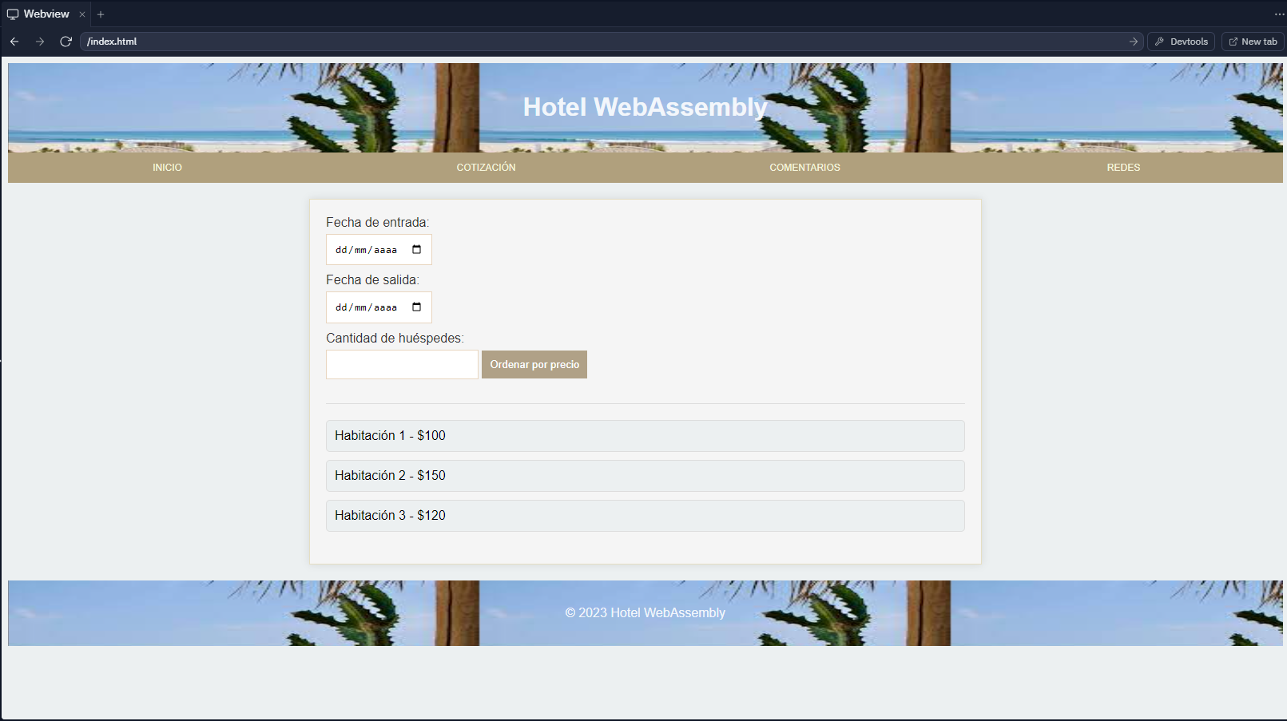

Slide 9
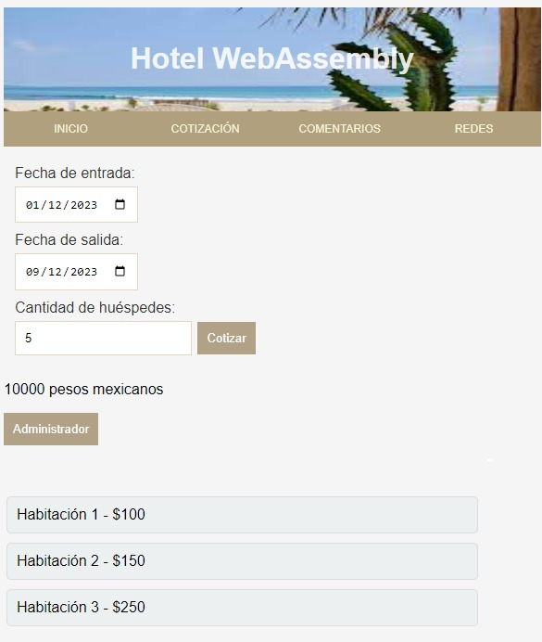

Slide 10
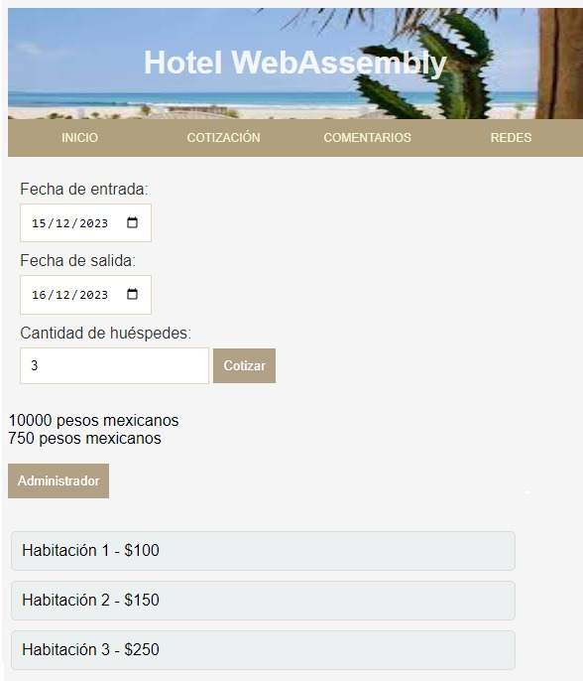

Slide 11
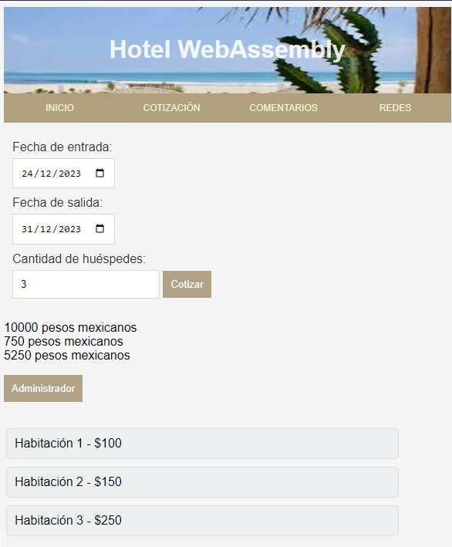

Slide 12


